Slide 1
GV: Nguyễn Thị Liểu
L
Lịch sử 4

Slide 2
GV: Nguyễn Thị Liểu
L
KHỞI ĐỘNG

Slide 3
Câu 1: Trước nguy cơ bị quân Tống xâm lược, Lý Thường Kiệt đã làm gì?
=> Lý Thường Kiệt chia quân thành 2 đạo quân thủy, bộ bất ngờ đánh vào nơi tập trung quân lương của Nhà Tống ở Ung Châu, Khâm Châu, Liêm Châu rồi rút về.

Slide 4
Nêu kết quả cuộc kháng chiến chống quân xâm lược Tống lần thứ hai?
=> Quân Tống chết quá nửa và phải rút về nước, nền độc lập của nước Đại Việt được giữ vững.

Slide 5
GV: Nguyễn Thị Liểu
L
KHÁM PHÁ

Slide 6
Thứ ba ngày tháng 12 năm 2021
Lịch sử
Nhà Trần thành lập

Slide 7
Yêu cầu cần đạt
Biết hoàn cảnh ra đời của nhà Trần
Về cơ bản nhà Trần cũng như nhà Lý về tổ chức nhà nước, luật pháp và quân đội. Đặc biệt là mối quan hệ giữa vua với quan, vua với dân rất gần gũi nhau.

Slide 8
GV: Nguyễn Thị Liểu
L
HOẠT ĐỘNG 1
HOÀN CẢNH RA ĐỜI
CỦA NHÀ TRẦN

Slide 9
Dựa vào nội dung sách giáo khoa (từ Đến cuối thế kỉ XII...Trần Thủ Độ quyết định) và trả lời câu hỏi: Hoàn cảnh nước ta cuối thế kỉ XII như thế nào?
=> Cuối thế kỉ XII, nhà Lý suy yếu, nội bộ triều đình lục đục, đời sống nhân dân khổ cực, giặc lăm le xâm lược nước ta. Vua Lý phải dựa vào thế lực của nhà Trần (Trần Thủ Độ) để giữ ngai vàng.

Slide 10
Dựa vào nội dung sách giáo khoa (từ Lý Huệ Tông...Nhà Trần được thành lập) và trả lời câu hỏi: Trong hoàn cảnh đó, nhà Trần đã thay thế nhà Lý như thế nào?
=> Vua Lý Huệ Tông không có con trai nên truyền ngôi cho con gái là Lý Chiêu Hoàng. Trần Thủ Độ tìm cách cho Lý Chiêu Hoàng lấy Trần Cảnh, rồi nhường ngôi cho chồng (đầu năm 1226). Nhà Trần được thành lập.

Slide 11
Kết luận:
Đến cuối thế kỉ XII nhà Lý suy yếu, trong nước triều đình mâu thuẫn, không chăm lo đời sống nhân dân, nhiều nơi dân nghèo nổi dậy đấu tranh. Bên ngoài quân xâm lược thường xuyên rình rập. Nhà Trần thành lập thay thế nhà Lý là hợp với lòng dân.

Slide 12
Yêu cầu cần đạt
Biết hoàn cảnh ra đời của nhà Trần
Về cơ bản nhà Trần cũng như nhà Lý về tổ chức nhà nước, luật pháp và quân đội. Đặc biệt là mối quan hệ giữa vua với quan, vua với dân rất gần gũi nhau.

Slide 13
GV: Nguyễn Thị Liểu
L
HOẠT ĐỘNG 2
CÁCH QUẢN LÍ ĐẤT NƯỚC CỦA NHÀ TRẦN

Slide 14
Đọc thông tin từ Dưới thời Trần …. Ca hát vui vẻ.
Dưới thời Trần bộ máy nhà nước được xây dựng như thế nào?
Nhận xét về quan hệ vua với dân, vua với quan? Chi tiết thể hiện điều đó?

Slide 15
Cả nước được chia thành
12 lộ
Phủ
Châu
Huyện
Xã

Slide 16
Nhận xét về quan hệ vua với dân, vua với quan? Chi tiết thể hiện điều đó?
Quan hệ rất thân thiết, gần gũi.
Vua đặt chuông lớn ở thềm cung điện để dân đến đánh khi có điều gì cầu xin hoặc bị oan ức.
Trong các buổi yến tiệc, có lúc vua và các quan cùng nắm tay nhau, hát ca vui vẻ.
=> Dưới thời Trần, quan hệ giữa vua – quan, vua – dân gần gũi, thân thiết.

Slide 17
Nhà Trần làm gì để xây dựng quân đội?
=> Trai tráng khoẻ mạnh được tuyển vào quân đội, thời bình thì ở làng sản xuất, lúc có chiến tranh thì tham gia chiến đấu.

Slide 18
Hãy nêu công việc chính của các chức quan nhà Trần?
CHỨC QUAN | CÔNG VIỆC ĐƯỢC GIAO
Hà đê sứ
Đồn điền sứ
Khuyến nông sứ
Trông coi việc đắp đê và bảo vệ đê điều
Tuyển mộ người đi khẩn hoang
Chăm lo khuyến khích nông dân sản xuất

Slide 19
Kết luận:
Nhà Trần rất quan tâm đến việc phát triển phát nông nghiệp và phòng thủ đất nước với chính sách “ngụ binh ngư nông”.

Slide 20
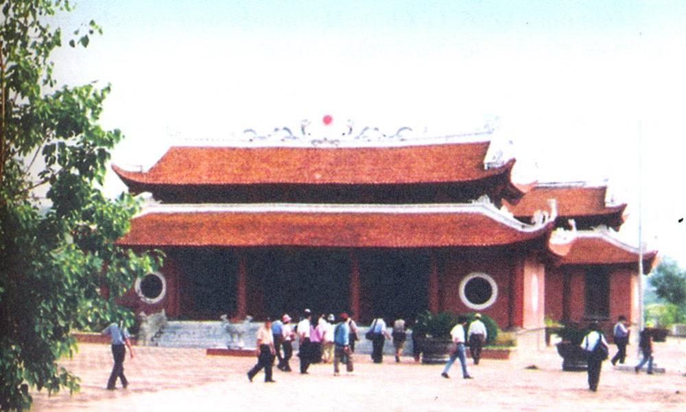

Slide 21
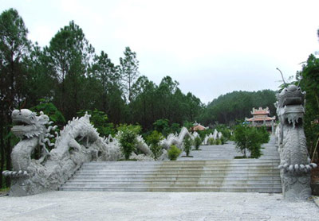
Đền thờ vua Trần Nhân Tông

Slide 22
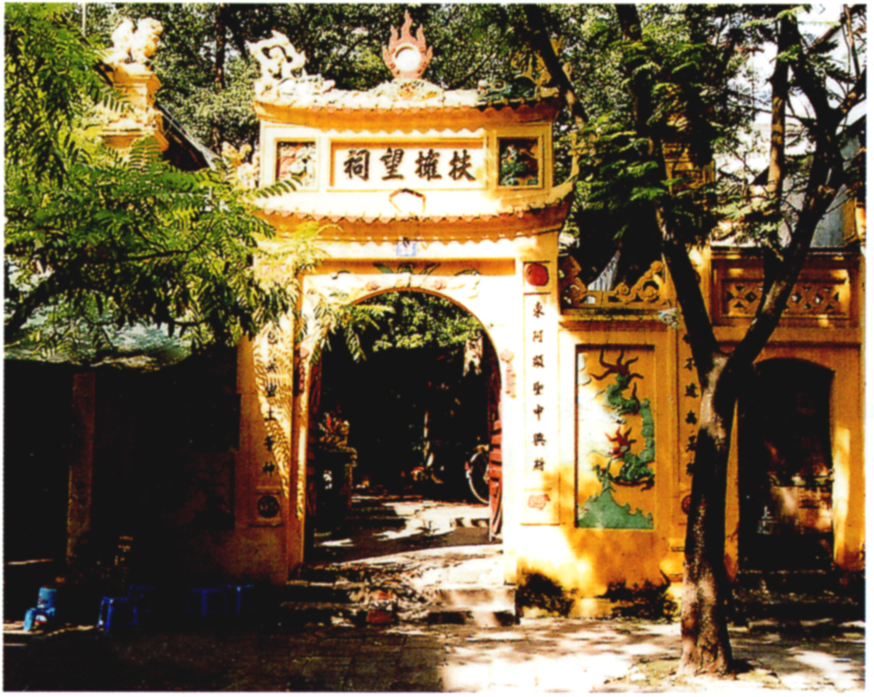
ĐỀN THỜ VUA TRẦN DỤ TÔNG

Slide 23
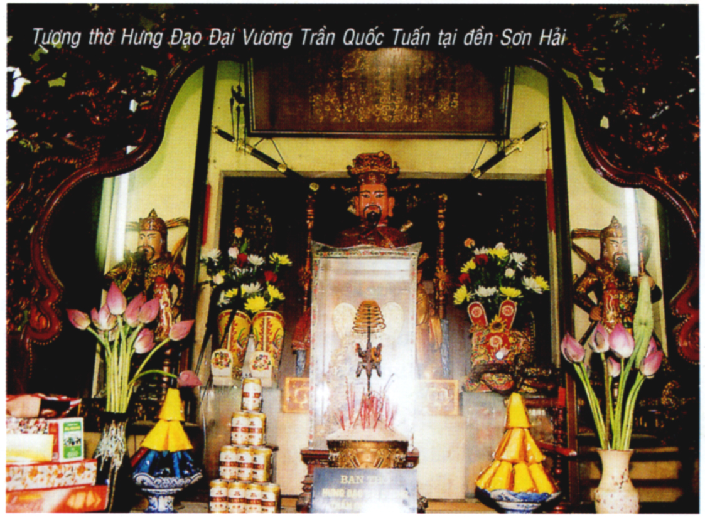
TƯỢNG THỜ HƯNG ĐẠO ĐẠI VƯƠNG TRẦN QUỐC TUẤN

Slide 24
Yêu cầu cần đạt
Biết hoàn cảnh ra đời của nhà Trần
Về cơ bản nhà Trần cũng như nhà Lý về tổ chức nhà nước, luật pháp và quân đội. Đặc biệt là mối quan hệ giữa vua với quan, vua với dân rất gần gũi nhau.

Slide 25
GV: Nguyễn Thị Liểu
L
VẬN DỤNG

Slide 26
Trò chơi: Ai nhanh, Ai đúng
2. Lý Huệ Tông truyền ngôi cho con gái tên là gì?
Đây là tên một chức quan tuyển mộ người đi khẩn hoang ở thời nhà Trần?
Đồn điền sứ
Lý Chiêu Hoàng

Slide 27
3.Tên của chức quan trông coi việc đắp đê và bảo vệ đê điều, từ gồm 6 chữ cái?
4. Các vua Trần đặt lệ nhường ngôi sớm cho con và tự xưng là gì? Từ gồm 15 chữ cái.
Thái Thượng Hoàng
Hà Đê Sứ

Slide 28
Trò chơi: Ai nhanh, Ai đúng
6. Tên một người có công khởi dựng sự nghiệp họ Trần. Từ gồm 9 chữ cái
5. Từ gồm 8 chữ cái: Đây là tên thật của vị vua đầu tiên thuộc triều Trần?
Trần Cảnh
Trần Thủ Độ

Slide 29
Trò chơi: Ai nhanh, Ai đúng
7. Từ gồm 12 chữ cái, tên một chức quan chăm lo, khuyến khích nông dân sản xuất?
Khuyến nông sứ

Slide 30
NHIỆM VỤ SAU BÀI HỌC
- Tìm hiểu và kể tên các đời vua nhà Trần
- Chuẩn bị bài 13: Nhà Trần và việc đắp đê

Slide 31
Ghi vở
Thứ ngày tháng 12 năm 2021
Lịch sử
Nhà Trần thành lập
1.Hoàn cảnh ra đời
+ Nhà Lý suy yếu phải dựa vào nhà Trần để giữ ngai vàng
+ Cuối TK 12, đầu thế kỉ 13 ( 1226), Lí Chiêu Hoàng nhường ngôi cho chồng là Trần Cảnh → Nhà Trần ra đời.
+ Tên nước: Đại Việt
+ Kinh đô: Thăng Long
2. Cách quản lí đất nước của nhà Trần:
+ Tổ chức nhà nước theo cấp bậc: lộ→ phủ→ huyện→ xã
+ Vua quan gần gũi dân, lắng nghe nguyện vọng của dân
+ Chú ý xây dựng lực lượng quân đội, bảo vệ đê điều, chăm lo sản xuất, mở rộng đất đai trồng trọt

